Slide 1

Název školy: Základní škola Brandýs nad Labem – Stará Boleslav, Školní 291
Autor: Mgr. Olga Slováková
Název materiálu: VY_32_INOVACE_00_DROGY
Výchova ke zdraví
Číslo projektu: CZ.1.07/1.4.00/21.0979

Slide 2
ANOTACE
Materiál pro žáky 7. ročníku praktické školy - s odkazy k rozumnému postoji při „nabídce“ vyzkoušet drogy, a s příklady zdravotních následků po užívání drog.
V hodině je důležité dát prostor žákům k vyjádření. Jeden žák má jednu, pro něj důležitou otázku, aby se dostalo na všechny ve třídě.

Slide 3
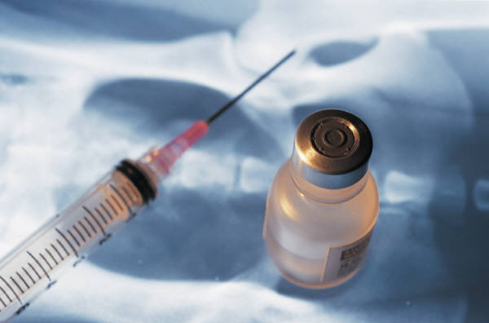
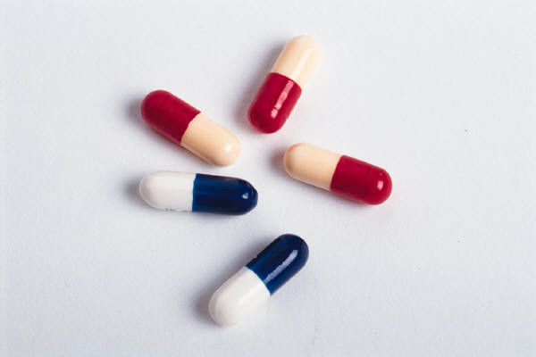
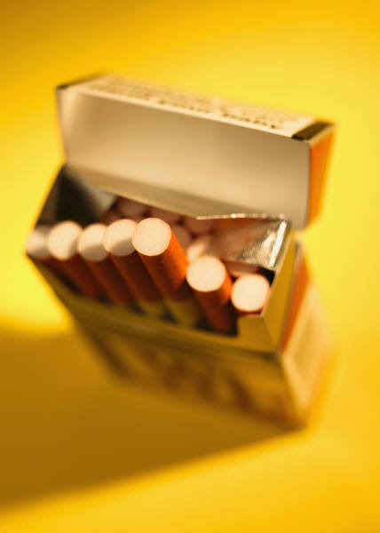


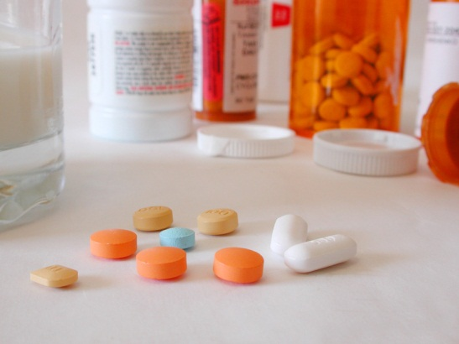
Rozdělení drog
měkké (lehké)
tvrdé (těžké)
lze je konzumovat, užívat v přijatelných intervalech a množstvích ( káva, tabák, alkohol, a produkty konopí )
jejich užívání je vysoce rizikové, vznik závislosti je vysoký

Slide 4
Rozdělení drog
syntetické
přírodní
vyráběné synteticky, patří sem lepidla a rozpouštědla, pervitin, LSD (halucinogeny - při požití dochází ke změně vnímání, vnímání je porušeno do různé hloubky a intenzita změny může vyvolat obraz toxické halucinogenní psychózy, příkladem jsou velmi známé lysohlávky)
získané z přírodních zdrojů, např. konopí, marihuana, hašiš (konopné drogy - mají negativní fyzické a duševní účinky. Např.: zvýšení srdečního tepu, krví podlité oči, sucho v ústech a v krku a zvýšená chuť k jídlu)

Slide 5
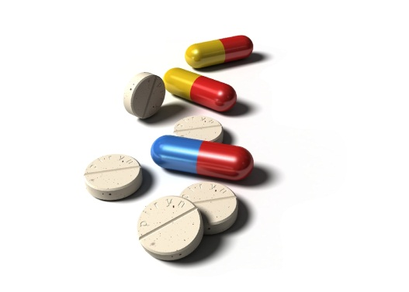
psychotropní léky
Rozdělení drog
opiáty
psychotropní léky
omamné drogy, umožňující chvilkový únik od strastí běžného života, je to skupina drog, které jsou získané ze surového opia např. morfin, kodein, heroin atd.
léky, které jsou často zneužívané jako drogy. Např. Rohypnol, Diolan, Subutex a Alnagon

Slide 6
CITACE
www.office.microsoft.com

